Slide 1
2024 – 2025 EĞİTİM YILI 2. SINIF 3. KURUL DEĞERLENDİRME
Dr. Berrak AKSAKAL
FÜ TEAD

Slide 2
III. DERS KURULU: SİNDİRİM, METABOLİZMA VE MİKROBİYOLOJİ
04 Aralık 2023 - 12 Ocak 2025: 6 Hafta
Kurul Toplam Ders Saati : 156 Saat (20 saat zorunlu, 34 pratik)
Pratik Sınav : 15 Ocak 2025- Histoloji
16 Ocak 2025 - Anatomi
Teorik Sınav : 17 Ocak 2025
Ders Kurulu Başkanı : Prof. Dr. N. Fulya İLHAN
Başkan Yardımcısı : Dr. Öğr. Üyesi Nuray ARI

Slide 3
 | Hafta | Saat | Saat/Gün
2024-2025 III. DERS KURULU | 6 | 156-136 | 5,2
2023-2024 III. DERS KURULU | 6 | 185-165 | 6,2
2022-2023 III. DERS KURULU | 6 | 179-159 | 6,0
2021-2022 III. DERS KURULU | 7 | 191-171 (11 saat PDÖ) | 5,5
2020-2021 III. DERS KURULU | 7 | 191-173 (12 saat PDÖ) | 5,5
2019-2020 III. DERS KURULU | 6 | 170-156 | 5,7
2018-2019 III. DERS KURULU | 6 | 161-147 | 5,4
2017-2018 III. DERS KURULU | 6 | 169-155 (10 saat Tıbbi Beceri) | 5,6
2016-2017 III. DERS KURULU | 6 | 177-157 (10 saat Tıbbi Beceri) | 5,9
2015-2016 III. DERS KURULU | 6 | 185-167 (10 saat Tıbbi Beceri) | 6,2

Slide 4
SINAV VERİLERİ
Sınava Giren Öğrenci Sayısı | 283
Sınava Girmeyen Öğrenci Sayısı | 2
Toplam Soru Sayısı | 84 (16P)
İptal Edilen Soru (Toplam) | 0

Slide 5
ORTALAMA
YILLARA GÖRE İLGİLİ KURULDAKİ BAŞARI DURUMU GENEL ORTALAMA | PUAN
2024-2025 III. DERS KURULU GENEL ORTALAMA | 68,08
2023-2024 III. DERS KURULU GENEL ORTALAMA | 54,64
2022-2023 III. DERS KURULU GENEL ORTALAMA | 67,0
2021-2022 III. DERS KURULU GENEL ORTALAMA | 56,1
2020-2021 III. DERS KURULU GENEL ORTALAMA | 72,9
2019-2020 III. DERS KURULU GENEL ORTALAMA | 64,1
2018-2019 III. DERS KURULU GENEL ORTALAMA | 66,0
2017-2018 III. DERS KURULU GENEL ORTALAMA | 70,3
2016-2017 III. DERS KURULU GENEL ORTALAMA | 59,3
2015-2016 III. DERS KURULU GENEL ORTALAMA | 59,1

Slide 6
PUANLAMA BARAJLI
Barajlı Nota Göre Dağılım | Toplam Not | Teorik Not | Pratik Not | Anatomi Pratik | Histoloji ve Embriyoloji Pratik
Sınav Puanlaması: | 100 | 84 | 16 | 8 | 8
En Yüksek Not: | 99 1 KİŞİ | 83 1 KİŞİ | 16 13 KİŞİ | 8 73 KİŞİ | 8 20 KİŞİ
En Düşük Not: | 10,45 1 KİŞİ | 6,4 1 KİŞİ | -0,4 1 KİŞİ | -3,2 2 KİŞİ | -3,2 1 KİŞİ
Ortalama | 68,08 | 55,83 | 12,25 | 5,94 | 6,31
Başarı % | 68,08 | 66,47 | 76,53 | 74,25 | 78,80
SINAVA GİREN ÖĞRENCİ SAYISI |  |  |  |  | 283

Slide 7
PUANLAMA HAM
Ham Nota Göre Dağılım | Toplam Not | Teorik Not | Pratik Not | Anatomi Pratik | Histoloji ve Embriyoloji Pratik
Sınav Puanlaması: | 100 | 84 | 16 | 8 | 8
En Yüksek Not: | 99 1 KİŞİ | 83 1 KİŞİ | 16 13 KİŞİ | 8 73 KİŞİ | 8 20 KİŞİ
En Düşük Not: | 25,25 1 KİŞİ | 20 1 KİŞİ | 3 1 KİŞİ | 0 2 KİŞİ | 0 1 KİŞİ
Ortalama | 68,80 | 56,42 | 12,39 | 6,06 | 6,33
Başarı % | 68,80 | 67,16 | 77,40 | 75,67 | 79,12
SINAVA GİREN ÖĞRENCİ SAYISI |  |  |  |  | 283

Slide 8
NOT DAĞILIMI
 |  | BARAJLI NOTA GÖRE DAĞILIM |  |  |  |  | HAM NOTA GÖRE DAĞILIM
 |  | NOT ARALIĞI | SAYI | YÜZDE |  | TOPLAM | NOT ARALIĞI | SAYI | YÜZDE |  | TOPLAM
Ortalama Üstü Not Alan Öğrencilerin Dağılımı |  | >=90 | 18 | 6,37 |  | 146 KİŞİ % 51,6 | >=90 | 18 | 6,37 |  | 141 KİŞİ % 49,83
 |  | >=80-90 | 35 | 12,37 |  |  | >=80-90 | 35 | 12,37
 |  | >=70-80 | 82 | 28,98 |  |  | >=70-80 | 82 | 28,98
 |  | >=68,08-70 | 11 | 3,89 |  |  | >=68,8-70 | 6 | 2,13
 |  | ORTALAMA= 68,08 |  |  |  |  | ORTALAMA= 68,8
Ortalama Altı Not Alan Öğrencilerin Dağılımı |  | >=60-68,08 | 68 | 24,03 | 137 KİŞİ % 48,41 |  | >=60-68,8 | 78 | 27,57 | 142 KİŞİ % 50,18
 |  | >=50-60 | 50 | 17,67 |  |  | >=50-60 | 46 | 16,26
 |  | >=40-50 | 9 | 3,19 |  |  | >=40-50 | 11 | 3,89
 |  | >=30-40 | 4 | 1,42 |  |  | >=30-40 | 4 | 1,42
 |  | >=20-30 | 2 | 1,42 |  |  | >=20-30 | 3 | 1,42
 |  | >=10-20 | 4 | 1,42 |  |  | >=10-20 | 0 | 0
 |  | <10 | 0 | 0 |  |  | <10 | 0 | 0

Slide 9
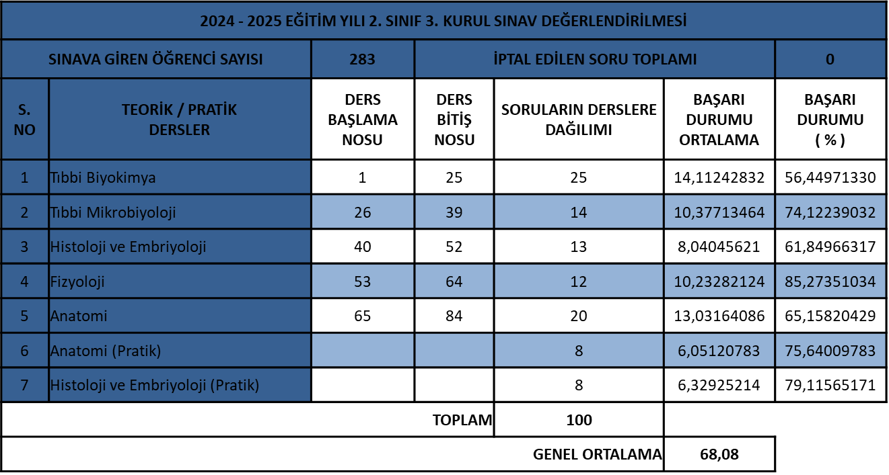

Slide 10
BARAJA TAKILAN ÖĞRENCİ SAYISI (DERS GRUPLARINA GÖRE)
SINAV-DERS ADI | Tıbbi Biyokimya | Tıbbi Mikrobiyoloji | Histoloji ve Embriyoloji | Fizyoloji | Anatomi | Histoloji ve Embriyoloji
Uygulama Türü | Teorik | Teorik | Teorik | Teorik | Teorik | Pratik
Not Değeri | 25 | 14 | 13 | 12 | 20 | 8
Değerlendirme Türü | Soru | Soru | Soru | Soru | Soru | Puan
Öğrenci Sayısı (%) | 33 % 11,67 | 8 % 2,83 | 31 % 10,96 | 3 % 1,07 | 14 % 4,95 | 30 % 10,61
SINAV-DERS ADI | Anatomi
Uygulama Türü | Pratik
Not Değeri | 8
Değerlendirme Türü | Puan
Öğrenci Sayısı (%) | 7 % 2,48

Slide 11
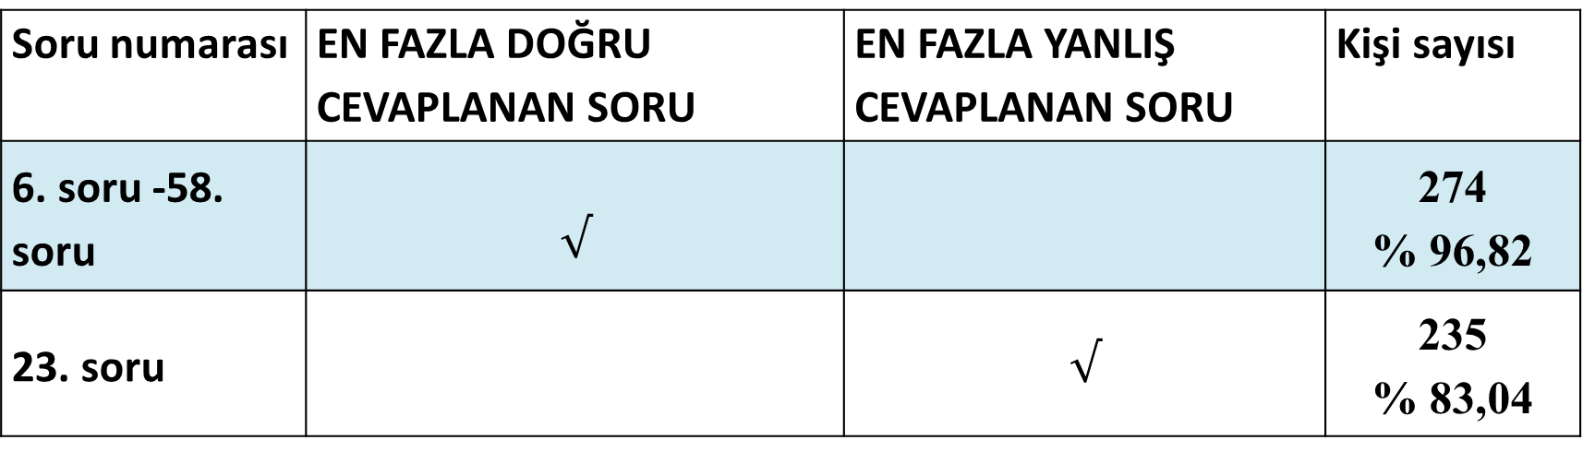
EN FAZLA DOĞRU VE YANLIŞ CEVAPLANAN SORULAR
Soru numarası | EN FAZLA DOĞRU CEVAPLANAN SORU | EN FAZLA YANLIŞ CEVAPLANAN SORU | Kişi sayısı
6. soru -58. soru | $$√$$ |  | 274 % 96,82
23. soru |  | $$√$$ | 235 % 83,04

Slide 12
EN FAZLA DOĞRU CEVAPLANAN SORU
6.Sedimentasyon ile ilgili olarak aşağıdakilerden hangisi yanlıştır?
a) Antikoagülanlı tüpe alınması gereklidir.
b) Genellikle mm/saat olarak ifade edilir.
c) Eritrosit sütununun üst kısmında belli bir süredeki düşme miktarı eritrosit çökme hızı olarak adlandırılır.
d) İnflamasyon varlığında ESH’nın artmasından, kanda düzeyi yükselen fibrinojen, beta 2 makroglobülin ve immünglobülinler ön planda sorumludur.
e) Değeri yaş ve cinsiyet ile değişmez.

Slide 13
EN FAZLA DOĞRU CEVAPLANAN SORU
58.Sindirim kanalı motilitesinde tenya kolinin görevi aşağıdakilerden hangisinde doğru olarak verilmiştir?
a) Mide kaudad bölgesinde mide boşalmasında görevli antral pompa kaslarıdır.
b) Özofagusta kalan bir bolusun hemen üstünden tekrar başlayan harekettir.
c) Kolonda sirküler kasın lümeni daraltıcı etkisini düşüren üç düz kas bandıdır.
d) Mide orad bölümünün bolus karşılayıcı gevşemesine neden olan refleks uyarıdır.
e) Pankreas ve safra kesesi salgılarının çıkışına aracılık eden sfinkter kapaktır.

Slide 14
EN FAZLA YANLIŞ CEVAPLANAN SORU
23. Lipoprotein metabolizması ile ilgili aşağıdaki ifadelerden hangisi doğru değildir?
a) IDL, yapısındaki apoE'ler ile karaciğer tarafından tanınarak hepatik lipaz ile LDL'ye dönüşür.
b) Bir kısım IDL, CETP vasıtasıyla HDL3'den ester kolesterol alıp, HDL3'e trigliserid vererek LDL'ye dönüşür.
c) Okside LDL'ler makrofajlar tarafından SR-A'lar tarafından tanınarak makrofaja alınır.
d) LCAT eksikliğinde proteinuri görülür.
e) Balık gözü hastalığında LDL düzeyi normalin %10-20'si kadardır

Slide 15
DERS BAZINDA EN FAZLA DOĞRU VE YANLIŞ CEVAPLANAN SORULAR
DERSLER | DOĞRU |  | YANLIŞ
 | SORU NO | KİŞİ SAYI / % | SORU NO | KİŞİ SAYI / %
Tıbbi Biyokimya | 6 | 274 (%96,82) | 23 | 235 (%83,04)
Tıbbi Mikrobiyoloji | 29 | 270 (%95,41) | 34 | 203 (%71,74)
Histoloji ve Embriyoloji | 50 | 273 (%96,47) | 47 | 223 (%78,8)
Fizyoloji | 58 | 274 (%96,82) | 62 | 103 (%36,4)
Anatomi | 78 | 254 (%89,76) | 66 | 182 (%64,32)

Slide 16
GÜVENİRLİK

Slide 17
SINAV ZORLUK İNDEKSİ
 | Zorluk indeksi | Yorum
2024-2025 | 67,03 | KOLAY
2023-2024 | 56,46 | ORTA GÜÇLÜKTE
2022-2023 | 66,14 | KOLAY
2021-2022 | 58,98 | ORTA GÜÇLÜKTE
2020-2021 | ONLİNE | ONLİNE
2019-2020 | 65,25 | KOLAY
2018-2019 | 66,03 | KOLAY

Slide 18
SINAV AYIRT EDİCİLİK İNDEKSİ
Sorunun Niteliği (Ayırt Edicilik) | Sayı (%) | Çok Kolay (%) | Kolay (%) | Orta Güçlükte (%) | Zor (%) | Çok Zor (%)
Bilenle bilmeyeni ayırt edebilen | 21 % 25 |  | 9 | 9 | 3
Bilenle bilmeyeni tam ayırt edemeyen (Gözden geçirilmeli) | 15 % 17,86 |  | 8 | 4 | 3
Bilenle bilmeyeni ayırt edemeyen (Düzeltilmeli, geliştirilmeli) | 29 % 34,53 | 14 | 6 | 3 | 5 | 1
Bilenle bilmeyeni ayırt edemeyen (Mutlaka testten çıkarılması gereken) | 19 % 22,62 | 16 | 1 |  | 2
TOPLAM | 84 % 100 | 30 % 35,72 | 24 % 28,58 | 16 % 19,05 | 13 % 15,48 | 1 % 1,2

Slide 19
DEĞİŞKENLER Katılım: 46 | 1-Tamamen katılmıyorum |  | 2-Kısmen katılmıyorum |  | 3-Kararsızım |  | 4-Kısmen Katılıyorum |  | 5- Tamamen Katılıyorum |  | 4+5 (2023 2024) | 4+5 (2024 2025)
 | Sayı (%) |  | Sayı (%) |  | Sayı (%) |  | Sayı (%) |  | Sayı (%)
1.Kurulun amaç ve öğrenim hedeflerine ulaşmak için teorik ve pratik ders konu ve saatleri yeterliydi. | 1 | 2,2 | 1 | 2,2 | 2 | 4,3 | 15 | 32,6 | 27 | 58,7 | 46,8 | 91,3
2. Kurul süresince bireysel çalışıp anlamamız için yeterli serbest çalışma saati ayrılmıştı. | 6 | 13,0 | 7 | 15,2 | 12 | 26,1 | 8 | 17,4 | 13 | 28,3 | 1,8 | 45,7
3.Kurul içindeki ders konuları birbirlerini tamamlıyordu. | 2 | 4,3 |  |  | 5 | 10,9 | 18 | 39,1 | 21 | 45,7 | 57,8 | 84,8

Slide 20
DEĞİŞKENLER Katılım: 109 | 1-Tamamen katılmıyorum |  | 2-Kısmen katılmıyorum |  | 3-Kararsızım |  | 4-Kısmen Katılıyorum |  | 5- Tamamen Katılıyorum |  | 4+5 (20232024) | 4+5 (20242025)
 | Sayı (%) |  | Sayı (%) |  | Sayı (%) |  | Sayı (%) |  | Sayı (%) |  | % | %
4.Kurul programına öğretim üyeleri uydu. | 2 | 4,3 |  |  | 3 | 6,5 | 13 | 28,3 | 28 | 60,9 | 61,4 | 89,2
5.Program değişiklikleri zamanında bildirildi. | 1 | 2,2 | 2 | 4,3 | 5 | 10,9 | 14 | 30,4 | 24 | 52,2 | 60,6 | 82,6
6.Konuları anlatan öğretim üyeleri hastalık ve sağlıkla ilişkileri açıkladılar. |  |  | 3 | 6,5 | 4 | 8,7 | 14 | 30,4 | 25 | 54,3 | 68,8 | 82,6

Slide 21
DEĞİŞKENLER Katılım : 109 | 1-Tamamen katılmıyorum |  | 2-Kısmen katılmıyorum |  | 3-Kararsızım |  | 4-Kısmen Katılıyorum |  | 5- Tamamen Katılıyorum |  | 4+5 (2023 2024) | 4+5 (2024 2025)
 | Sayı (%) |  | Sayı (%) |  | Sayı (%) |  | Sayı (%) |  | Sayı (%)
7.Dersler anlamamı kolaylaştıracak içerikte ve yoğunluktaydı. | 3 | 6,5 | 1 | 2,2 | 7 | 15,2 | 17 | 37,0 | 18 | 39,1 | 16,5 | 76,1
8.Görsel ve işitsel materyaller ( video, maket, slayt) anlamamı kolaylaştırdı. | 2 | 4,3 | 3 | 6,5 | 3 | 6,5 | 13 | 28,3 | 25 | 54,3 | 46,8 | 82,6
9.Bu ders kurulundaki öğrendiğim bilgiler mesleğe karşı ilgimi artırdı. | 6 | 13,0 | 4 | 8,7 | 4 | 8,7 | 11 | 23,9 | 21 | 45,7 | 26,6 | 69,6

Slide 22
DEĞİŞKENLER Katılım : 109 | 1-Tamamen katılmıyorum |  | 2-Kısmen katılmıyorum |  | 3-Kararsızım |  | 4-Kısmen Katılıyorum |  | 5- Tamamen Katılıyorum |  | 4+5 (2023 2024) | 4+5 (2024 2025)
 | Sayı (%) |  | Sayı (%) |  | Sayı (%) |  | Sayı (%) |  | Sayı (%) |  | % (n=109) | %
10.Öğretim üyeleri interaktif ders işleyerek derslerde dikkatimizi canlı tuttu. | 3 | 6,5 | 1 | 2,2 | 8 | 17,4 | 16 | 34,8 | 18 | 39,1 | 35,8 | 73,9
11.Kuruldaki pratikler dersi anlamamı kolaylaştırdı. | 3 | 6,5 | 2 | 4,3 | 6 | 6+,5 | 10 | 21,7 | 28 | 60,9 | 70,7 | 82,6
12.Kurul sürecinde kullanılan derslik, laboratuvar gibi fiziksel ortamlar ve kullanılan materyaller yeterliydi | 4 | 8,7 | 1 | 2,2 | 9 | 19,6 | 14 | 30,4 | 18 | 39,1 | 60,6 | 69,5

Slide 23
DEĞİŞKENLER Katılım : 109 | 1-Tamamen katılmıyorum |  | 2-Kısmen katılmıyorum |  | 3-Kararsızım |  | 4-Kısmen Katılıyorum |  | 5- Tamamen Katılıyorum |  | 4+5 (2023 2024) | 4+5 (2024 2025)
 | Sayı (%) |  | Sayı (%) |  | Sayı (%) |  | Sayı (%) |  | Sayı (%) |  | % (n=109) | % (n=110)
13.Bu kurulda aldığım eğitimden memnunum. | 2 | 4,3 | 3 | 6,5 | 7 | 15,2 | 12 | 26,1 | 22 | 47,8 | 18,3 | 73,9
14.Kurulun amaç ve öğrenim hedeflerine ulaştığımı düşünüyorum. | 3 | 6,5 | 1 | 2,2 | 7 | 15,2 | 15 | 32,6 | 20 | 43,5 | 23,9 | 76,8
15.Kurul sonu sınavının kurul boyu öğretilenleri kapsadığını ve öğrendiklerimi nesnel bir şekilde ölçtüğünü düşünüyorum. | 5 | 10,9 | 2 | 4,3 | 7 | 15,2 | 13 | 28,3 | 19 | 41,3 | 13,7 | 69,6

Slide 24
KURULLA İLGİLİ ÖĞRENCİLERİN OLUMLU GÖRÜŞLERİ
*Olumlu Ve Olumsuz Öğrenci Geri Bildirimleri Kurul Değerlendirme Toplantısında Gündeme Getirilerek Değerlendirilmiştir.

Slide 25
KURULLA İLGİLİ ÖĞRENCİLERİN OLUMSUZ GÖRÜŞLERİ
*Olumlu Ve Olumsuz Öğrenci Geri Bildirimleri Kurul Değerlendirme Toplantısında Gündeme Getirilerek Değerlendirilmiştir.

Slide 26
TEŞEKKÜRLER

